Slide 1
Развитие речи детей с помощью пословиц и поговорок.
Д/С №2 Калининского района
Воспитатель: Майорова Т.А.

Slide 2
Два мира есть у человека, Один, который нас творил, Другой, который мы от века Творим по мере наших сил. Н.Заболоцкий

Slide 3
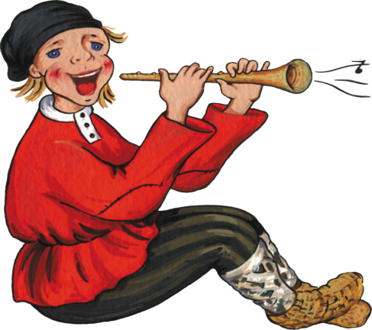
Слово "фольклор" английского происхождения, оно означает: народная мудрость, народное знание. Историзм и народность – приоритет народного жанра.

Slide 4
Ценность фольклора заключается в том, что с его помощью взрослый легко устанавливает с ребёнком эмоциональный контакт, обогащает чувства и речь ребёнка, формирует отношение к окружающему миру, т.е. играет полноценную роль во всестороннем развитии.

Slide 5
Произведение устного народного творчества имеют огромное познавательное и воспитательное значение.
Фольклор даёт прекрасные образы русской речи, подражание которым позволяют ребёнку успешнее овладевать родным языком. Отсутствие в речи эпитетов, сравнений, образных выражений обедняет, упрощает речь, превращает её в маловыразительную, скучную, однообразную, малоприятную. Без яркости и выразительности речь блекнет и тускнеет. Фольклор позволяет ребёнку успешно овладевать родным языком и речью; произведения устного народного творчества ритмичны, что позволяет ребенку держать темп, варьировать интонации, контролировать дыхание.

Slide 6
Пословицы и поговорки называют жемчужинами народного творчества; они оказывают воздействие не только на разум, но и на чувства человека; поучения, заключённые в них, легко воспринимаются и запоминаются.

Slide 7
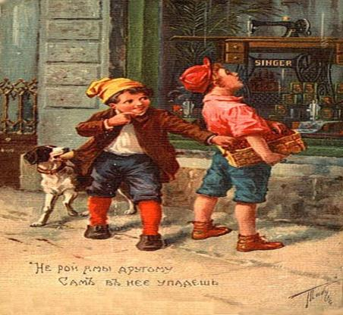
Нравственные заповеди лучше усваиваются ребенком не через прямые наставления, а через пословицы и поговорки. Они образны, поэтичны, наделены сравнениями. Использовать пословицу можно в любой ситуации.

Slide 8
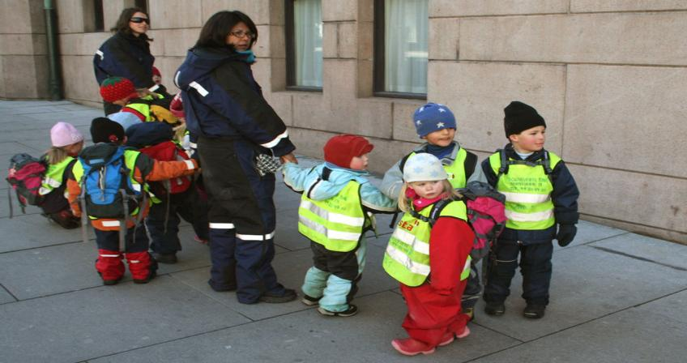
Например, медлительному Даниле можно сказать:
"Семеро одного не ждут".

Slide 9
Когда кто-то неаккуратно оделся, можно сказать:
"Поспешишь – людей насмешишь!".

Slide 10
Пословица – краткое законченное изречение, ритмичное по форме, с назидательным смыслом. Поэтому пословицу можно подобрать к любому случаю. Поговорка сходна с пословицей, но в отличие от неё не является полным суждением. Поговорка – часть суждения.

Slide 11
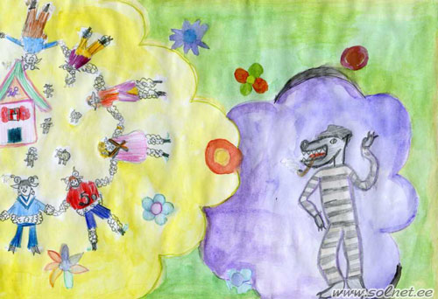
Пословицы уместны после работы с рассказом, сказкой, при ознакомлении с предметом, по пословицам можно составлять рассказы. (сказка "Три поросёнка", после прочтения и беседы дети делают вывод, какими должны быть поросята, чтобы победить злого волка: сильными, ловкими, умными, но, главное, дружными.
"В согласном стаде и волк не страшен, а смелость крепче стен и башен").

Slide 12
Ребенок должен не только понимать эти емкие, меткие выражения, но и уметь пользоваться ими в жизни. С этой целью предлагаю вам поиграть с ребенком в эти игры.

Slide 13
Дидактическая игра
«Я начну, а ты продолжи»
Задачи:
учить понимать образные слова в
пословицах и поговорках.
развивать интерес к значению слова;
Учить активно использовать их в речи.

Slide 14
Тише едешь –
(дальше будешь).
Крепкую дружбу водой -
(не разольёшь).
Один в поле -
(не воин).
Глупые ссорятся, а умные –
(договариваются).
Под лежачий камень –
(вода не течет).
Семь раз отмерь –
(один отрежь).
Что посеешь –
(то и пожнешь).

Slide 15
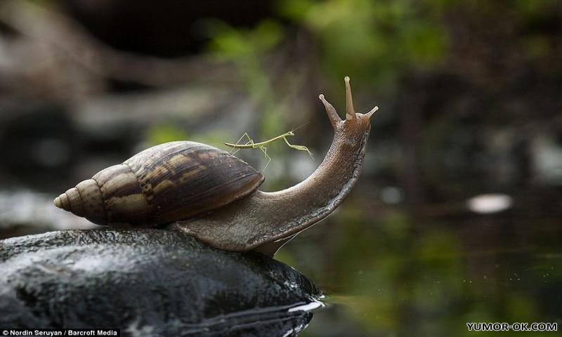
Тише едешь, дальше будешь.

Slide 16
Крепкую дружбу и водой не разольёшь.

Slide 17
Один в поле не воин

Slide 18
Под лежачий камень, вода не течёт.

Slide 19
Семь раз отмерь, один раз отрежь

Slide 20
Дидактическая игра «Угадай-ка».
Задачи:
учить понимать образные слова в пословицах, поговорках, фразеологизмах, активно использовать их в речи;
развивать понимание такого языкового явления, как многозначность слова.

Slide 21
Что вешают, приходя в уныние?
(Повесить нос.)
Не цветы, а вянут?
(Уши вянут.)
Что можно услышать в полной тишине?
(Как муха пролетит.)
В чем можно утонуть опечалившись?
(В слезах.)
Какую часть лица надувают обидевшись?
(Надуть губы.)
Что можно искать в поле?
(Ищи ветра в поле.)

Slide 22
Уши вянут

Slide 23
Дидактическая игра «Одним словом».
Задачи:
учить объяснять смысл пословиц,
поговорок, фразеологизмов;
познакомить с тем, что слова имеют значением смысл, в разговоре их необходимо употреблять в соответствии со значением;
развивать аналитическое мышление.

Slide 24
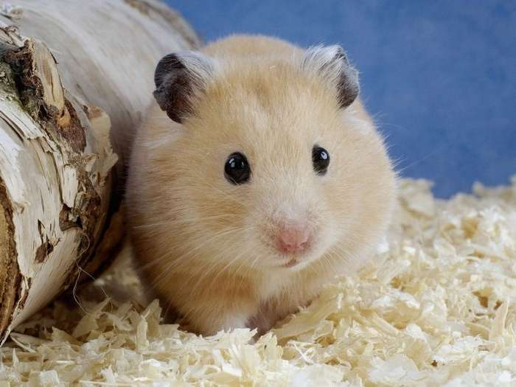
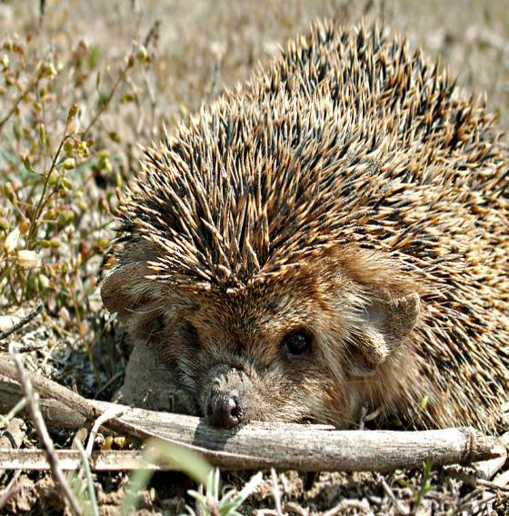
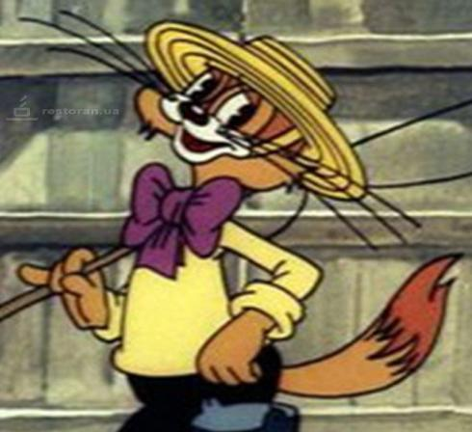
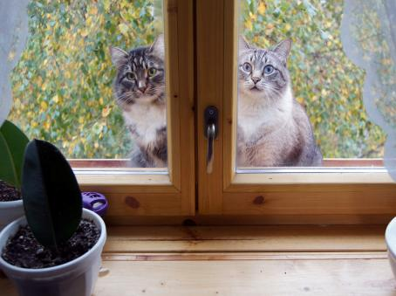
Надуть губы.
Как снег на голову.
Вылетело из головы.
Как по команде.
Со всех ног.
Рукой подать.

Slide 25
Изучаем с малышами счет до десяти на примере пословиц и поговорок.

Slide 26
1. Один
Один в поле не воин.
Одна пчела много меду не натаскает.
Одной рукой в ладоши не хлопнешь.
Одна голова на плечах.
Одна нога тут - другая там.
Одна голова хорошо, а две лучше.
Первый блин комом.
Одним выстрелом убить двух зайцев.
Семь раз отмерь, один - отрежь.
Семеро одного не ждут.
За одного битого двух небитых дают.
Двум смертям не бывать, а одной не миновать.

Slide 27
2. Два
Два сапога - пара.
Одна нога тут - другая там.
Одна голова хорошо, а две лучше.
Как две капли воды.
Меж двух огней.
Сидеть меж двух стульев.
Скупой платит дважды.
Одним выстрелом убить двух зайцев.
Хромать на обе ноги.
Старый друг лучше новых двух.
За одного битого двух небитых дают.
Двум смертям не бывать, а одной не миновать.
Из двух зол выбирай меньшее.

Slide 28
3. Три
Заблудиться в трех соснах.
Обещанного три года ждут.
Рыдать в три ручья.
От горшка – три вершка.

Slide 29
4. Четыре
Конь на четырех ногах, да и то спотыкается.
На все четыре стороны.
Закрыться в четырех стенах.

Slide 30
5. Пять
Знать, как свои пять пальцев.
6. Шесть
Шестое чувство.

Slide 31
7. Семь
У семи нянек дитя без глазу.
Семь раз отмерь, один - отрежь.
Семеро с ложкой, один - с сошкой.
Семеро одного не ждут.
Семь пятниц на неделе.

Slide 32
8. Восемь
Весна да осень - на день погод восемь.
9. Девять
За три девять земель.

Slide 33
Книги о пословицах и поговорках

Slide 34
Список используемой литературы:
1. Гриценко З. А. «Пришли мне чтения доброго…». –
М.: «Просвещение», 1999.
2. Рудик О.С. Развитие речи детей 6-7 лет в свободной
деятельности. – М, 2009.
3. Соболева А.Е., Краснова С.В. Чтение с увлечением. – М, 2009.
4. Стародубова Н.А. Развитие речи ребенка. – М, 2003.
5. Бударина Т.А., Корепанова О.Н. Знакомство детей с русским народным творчеством. Методическое пособие.-
С.-Пб.: ДЕТСТВО - ПРЕСС, 2001.
6. Даль В.И.Пословицы русского народа. -
М.: Изд-воЭКСМО- Пресс, Изд-во ННН-2002.
7. Детство: Программа развития и воспитания детей в д/с /
План-программа пед. процесса в д/с: Метод, пособие для воспитателей д/сада/ Сост. Н.В.Еончарова и др.- 2-е изд. - СПб.: ДЕТСТВО-ПРЕСС,2000.
8. Старинные русские пословицы и поговорки/ Вступ. статья, сост., примеч. В.П.Аникина;- 2-е доп.изд.- М.:Дет. лит.,1984.

Slide 35
Спасибо за внимание

